Slide 1
Муниципальное бюджетное дошкольное образовательное учреждение города Иркутска детский сад № 166
Пейзажная живопись
«Весна»
в репродукциях
Левитана И.И. и Саврасова А.К.
Подготовила: Воспитатель I кв.категории МБДОУ г. Иркутск детского сада № 166
Мурашкина Виктория Александровна

Slide 2
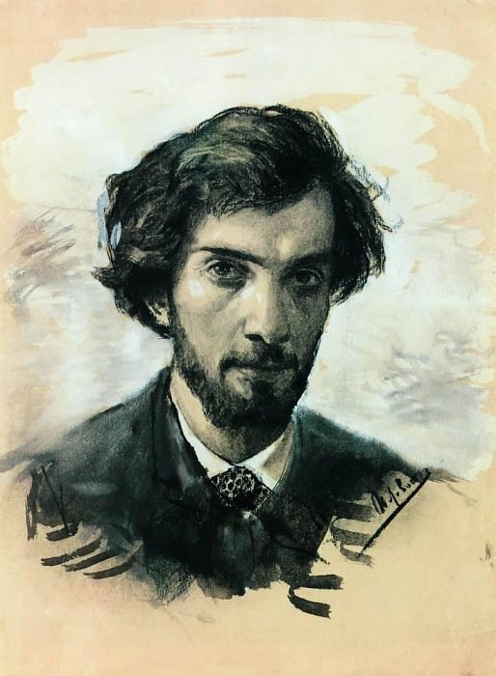
Исаак Ильич Левитан – Автопортрет. 1880-е

Slide 3
Краткая биография
Исаак Ильич Левитан (1860–1900) — великий русский художник, мастер «пейзажных настроений». В своих картинах воспевал красоту русской природы.
Родился 18 (30) августа 1860 года в интеллигентной еврейской семье. В 1870 году семья будущего художника перебралась в столицу. Когда Исааку исполнилось 13 лет, он стал студентом столичного училища живописи. Обучался у Перова, Поленова, Саврасова.
В 1896 году художник вторично переболел тифом. Из-за этого обострилась аневризма сердца. В 1899 году он по настоянию врачей отправился в Ялту на лечение. Но заболевание уже приобрело необратимый характер, и лечение не помогло.
И. Левитан ушел из жизни 22 июля (4 августа) 1900 года. Около 300 этюдов и 40 картин остались незавершенными.

Slide 4
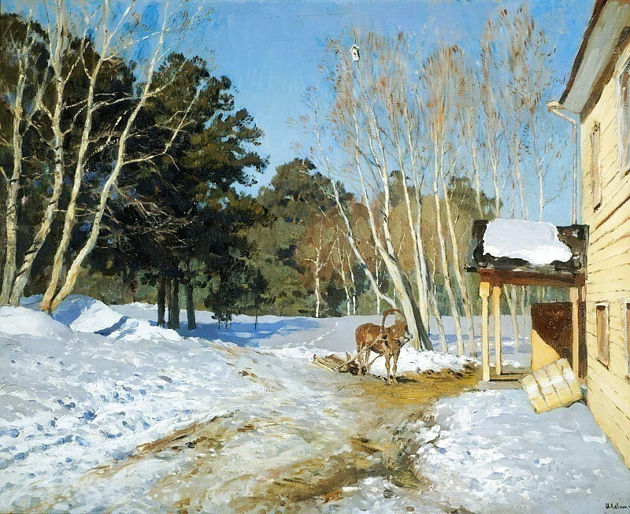
Исаак Ильич Левитан – Март
1895 г.

Slide 5
Описание картины
«Март» — картина Исаака Левитана, созданная в 1895 году.
Это произведение воплощает собой уникальный момент перехода от зимы к весне, когда природа пробуждается от сна, а воздух наполнен предвкушением новых начал.
В центре сюжета картины — изображение деревенского пейзажа с видом на двухэтажный деревянный дом.
Левитан мастерски передаёт атмосферу наступающей весны: снег начинает таять, под деревьями углубляются синие тени, а небо играет яркими оттенками голубого.
Картина отличается глубиной эмоционального воздействия: она передаёт усталость после долгой зимы и одновременно — радость предвкушения тепла и весеннего пробуждения.
«Март» Левитана — это гимн весне, пробуждению и обновлению, который продолжает вдохновлять и восхищать поколения зрителей своей неподражаемой красотой и глубиной содержания.

Slide 6
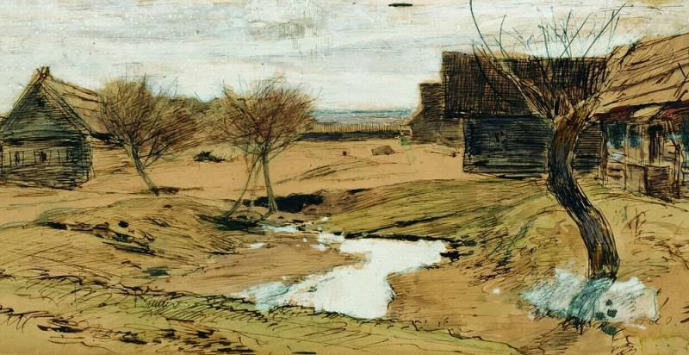
Исаак Ильич Левитан – Весна пришла

Slide 7
Описание картины
Картина «Весна пришла» – яркий пример смелого стиля, передающего подвижность и мимолетность происходящего в природе. Композиция картины трогательно проста.
Почти все пространство холста заняла земля, на которой еще видны островки талого снега. Там, где почва хорошо прогрелась под золотистыми лучами весеннего солнца, уже виднеется первая робкая зелень весенней травы.
Контраст оживающей земле составляют деревья. Они выглядят сухими, неподвижными, словно пребывают в глубоком сне и еще не поддались дразнящим лучам солнца. Раскидистые ветви выглядят безжизненными.
На заднем плане картины, который дополнительно обозначен покосившимся забором, видны простирающиеся до самого горизонта поля, а еще дальше – леса, затянутые голубоватой дымкой. Небо накрывает все видимое зрителю пространство по-зимнему холодным, полупрозрачным куполом.
Композиционное единство картине придают деревенские избы с соломенными крышами. Сюжет абсолютно безлюдный, и деревенька выглядит безжизненной, совсем как деревья, растущие по соседству с домами.
Интересной особенностью этого пейзажа является то, что он выполнен в смешанной технике. Художник использовал гуашь, перо и карандаш, что позволило наиболее точно передать фактуру и объем пейзажа.

Slide 8
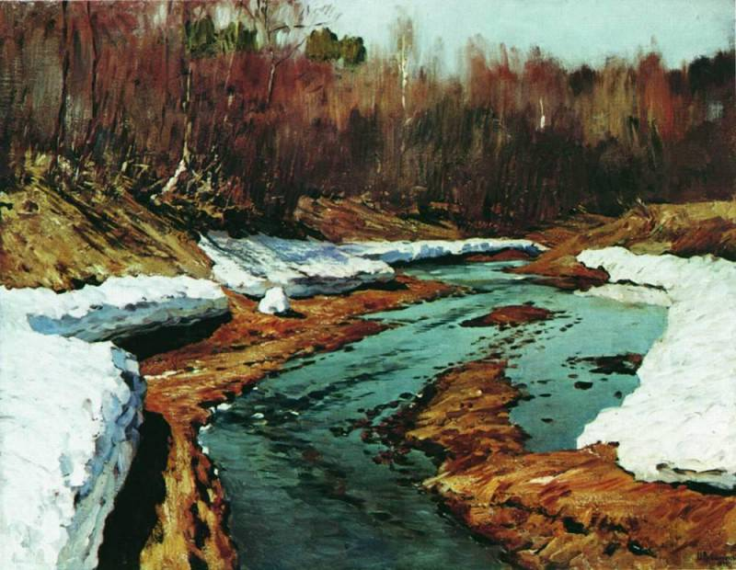
Исаак Ильич Левитан – Весна. Последний снег1. 1895

Slide 9
Описание картины
Картина «Весна. Последний снег» написана в 1895 году и относится к зрелому периоду творчества художника. На ней изображена маленькая речка, которая только-только сбросила оковы льда и готовится разлиться полноводной рекой.
Изображено самое начало весны, природа ещё спит зимним сном, но освободившаяся река говорит нам, что разгар весны не за горами. Снег из белоснежного становится серым, деревья уже готовы проснуться и распустить первые почки.
Свет солнца виден повсюду, хотя художник не изобразил его явно. Свет исходит отовсюду: от снега, реки, неба. Несмотря на однообразный весенний пейзаж, благодаря мастерству Исаака Левитана, он оживает и приобретает очарование, которое заметит любой ценитель природы и красоты. Полотно передает зрителю предвкушение тепла, возвращения птиц из дальних краев, буйной зеленой травы и цветов. Художник смог поймать момент неполного пробуждения природы и благодаря его мастерству грязный снег дарит зрителю ощущение торжественности и очарование прихода весны.

Slide 10
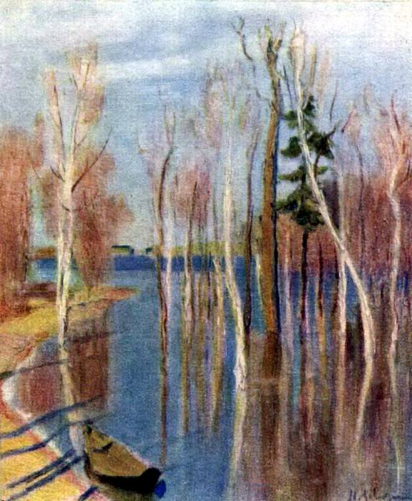
Исаак Ильич Левитан – Весна. Большая вода. 1896

Slide 11
Описание картины
На картине Левитана изображена речка, которая весной после таяния снега вышла из берегов. Когда началось половодье, оказались в воде березки, росшие близко к берегу, и некоторые дома.
В тихой воде отражаются деревья и голубое небо. Цветовая гамма картины представлена в основном голубыми, коричневыми и жёлтыми оттенками.
У самого берега мы видим лодку. В период весеннего половодья лодка необходима, как для передвижения, так и для спасения людей из затопленных районов. В то же время неподвижная лодка у берега добавляет покоя всему пейзажу.
Картина обладает спокойной и гармоничной атмосферой. В целом пейзаж полон светлых и прозрачных оттенков, замечательно передающих весеннюю свежесть и постепенное пробуждение природы.

Slide 12
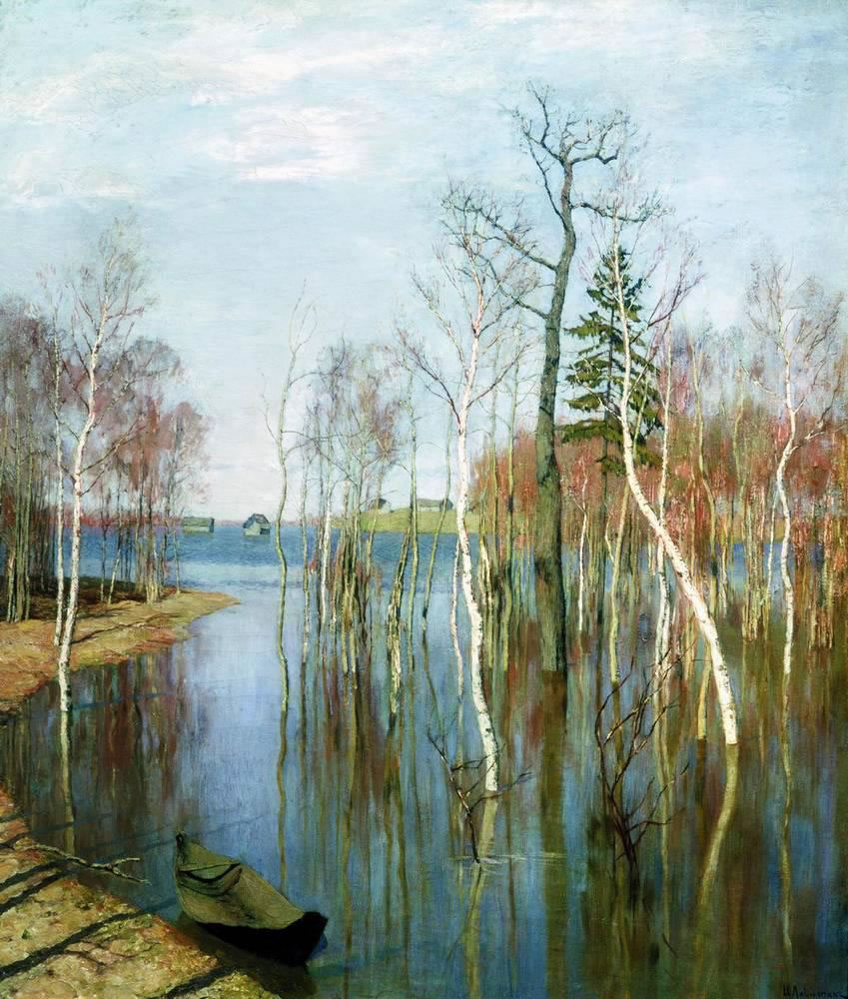
Исаак Ильич Левитан - Весна. Большая вода». 1897

Slide 13
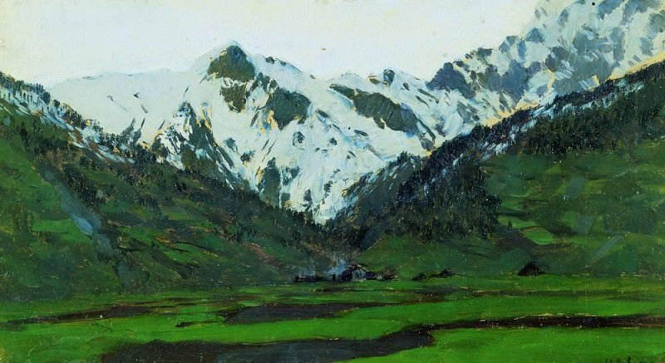
Исаак Ильич Левитан – В Альпах весной. 1897

Slide 14
Описание картины
«В Альпах весной» — это канонический пейзаж, наполненных лёгкостью и величием. Массивные горы уходят прямиком в небо, пронзая его заснеженными остроконечными вершинами. На полотне явно виден контраст между редкими островками зелени на вершине горы и, устланной зелёным ковром, долиной у её подножия. В долине виднеются озёра и маленькое поселение. Всю эту красоту венчает ослепительно белый небосвод. Только кое-где восходящее солнце окропило своими золотыми лучами далёкие склоны. Вот она – альпийская весна. На деревьях появляются листья, из замёрзшей земли прорастает трава, наполняя морозный весенний воздух ароматами оживающей природы. Его букет подобен изысканному вину, наполняющему долину, как бокал, до самых краёв.
Не даром пейзажи Левитана названы настроением. Эта картина – как символ веры в будущее. Горы, укрытые снегом, как оцепеневшая человеческая душа, что оживает с приходом любви и счастья как природа в лучах весеннего солнца. Снег сходит и вот уже виднеется сочная зелень. Яркие краски оживляют пейзаж, создают удивительный контраст между белым и насыщенно-зелёным цветами. Внимательный зритель заметит, что весенняя трава пестрит разнообразными оттенками зелёного. Снег стекает с гор, превращаясь в ручьи. Одним словом, весна.

Slide 15
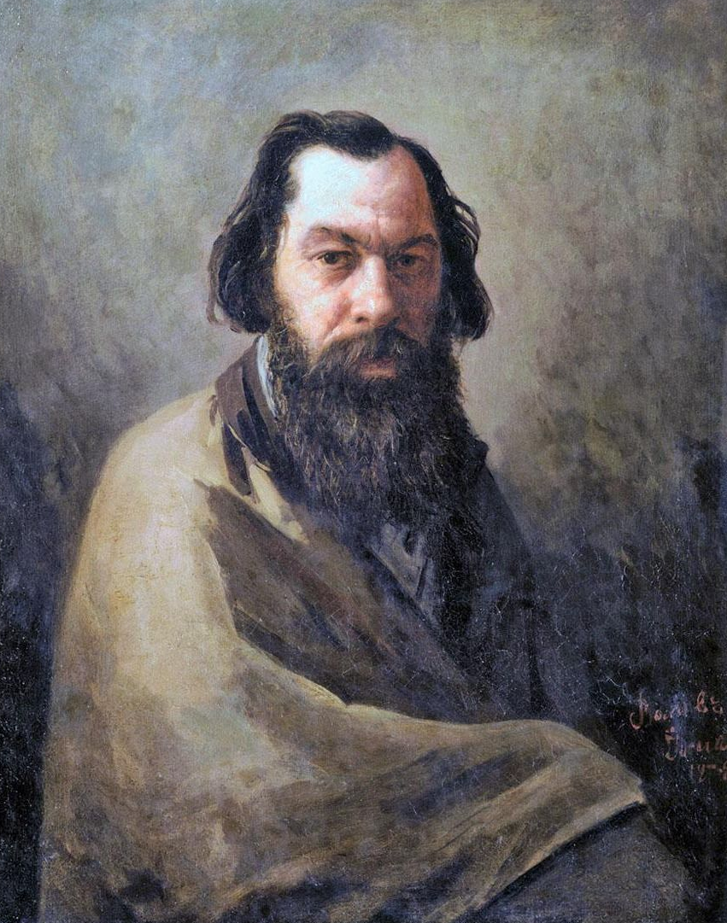
Алексей Кондратьевич Саврасов.
1884 .

Slide 16
Краткая биография
Алексей Саврасов — русский художник.
Родился 12 мая 1830 года в Москве. В 1844 году поступил в Московское училище живописи, которое окончил через 10 лет, получив звание академика.
В конце 70 годов начал много пить, за что был уволен из училища живописи, где он работал преподавателем. Также от него уехала жена с дочерьми. С 1893 года жил с Екатериной Моргуновой, от неё у него было двое детей — сын и дочь.
Самые главные картины: «Грачи прилетели», «Сосновый бор на берегу реки», «Вид на Кремль от Крымского моста в ненастную погоду», «Радуга», «Зимний пейзаж», «Гибель корабля в море», «Ранняя весна. Оттепель», «Распутица».
Среди его учеников были такие известные в будущем художники, как Исаак Левитан и Константин Коровин.
Перед смертью ослеп на оба глаза. Скончался 26 сентября 1897 года. Похоронен художник на Ваганьковском кладбище в Москве.

Slide 17
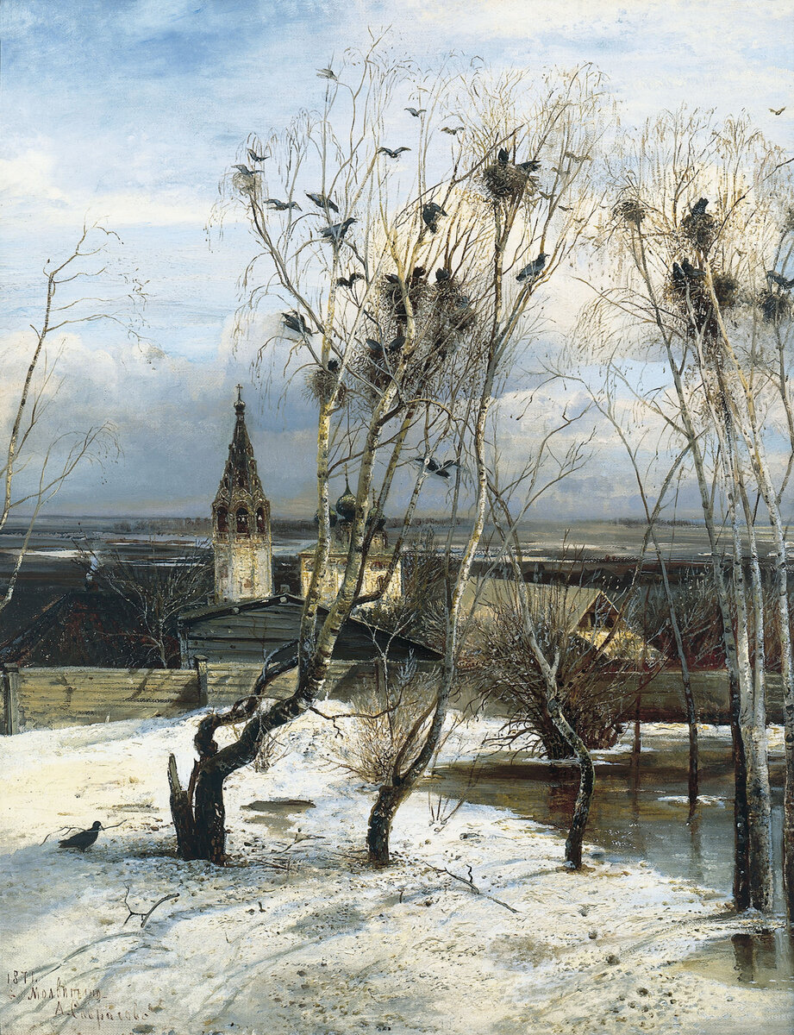
Алексей Кондратьевич Саврасов.
«Весна. Грачи прилетели». 1872.

Slide 18
Описание картины
«Грачи прилетели» — картина Алексея Кондратьевича Саврасова, одно из самых известных произведений русской живописи.
На картине изображён ранний весенний день. В центре композиции — берёзовый склон, который ведёт к небольшой деревне с церковью. Небо занимает большую часть полотна, оно пронизано светом и воздухом, что придаёт сцене ощущение свободы и простора.
Грачи, прилетевшие после зимы и начинающие строить гнёзда на голых ветвях берёз, являются центральными фигурами картины. Они символизируют начало новой жизни, весеннее обновление природы и обновление самой России.
Саврасов использует свет, цвет и композицию, чтобы передать не только внешний вид природы, но и её внутреннее состояние, её душу.

Slide 19
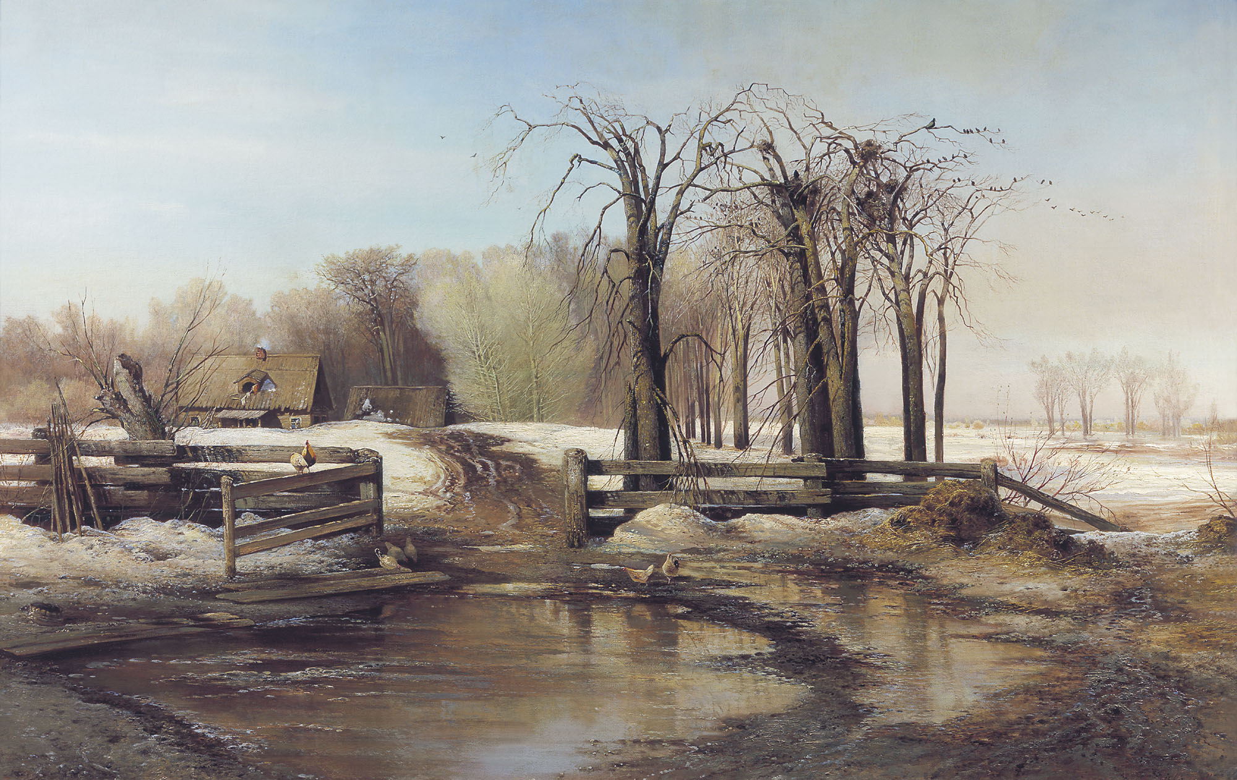
Алексей Кондратьевич Саврасов.
«Весенний день». 1873.

Slide 20
Описание картины
«Весенний день» — картина Алексея Кондратьевича Саврасова, написанная в 1873 году.
Описание:
На первом плане, перед раскрытыми низкими воротами, — подтаявшая земля, смешанная со снегом и навозом, лужа талой воды.
На втором плане в центре — ведущая вглубь дорога, правее — группа ветвистых деревьев, за которыми — простирающиеся до горизонта заснеженные поля.
В глубине, слева от центра, — две избы на опушке леса.
Голубое небо.
Колорит — многочисленные оттенки охры, коричневого, голубого.
Картина поступила в 1924 году из Государственного музейного фонда в Москве. Ранее находилась в собрании Н. И. Гучкова.

Slide 21
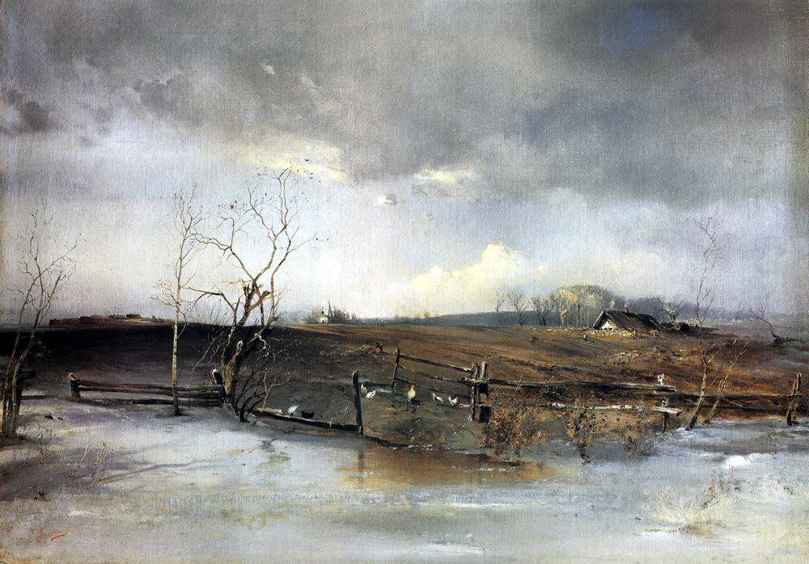
Алексей Кондратьевич Саврасов.
«Весна. Огороды». 1893.

Slide 22
Описание картины
«Весна. Огороды» — картина А. К. Саврасова, написанная в 1893 году.
На картине изображён весенний пейзаж:
На первом плане — ложбина, покрытая водой и снегом. За ней — редкая деревянная изгородь с раскрытыми воротами, около которых бродят куры. Около изгороди изображены редкие деревья.
На втором плане — холм, с которого уже сошел снег. Правее виден деревянный дом, влево вдали — церковь.
Небо голубое, покрытое облаками.
Картина рассказывает о сельском бытии, о русских бесконечных пространствах и далях, о весеннем пробуждении.

Slide 23
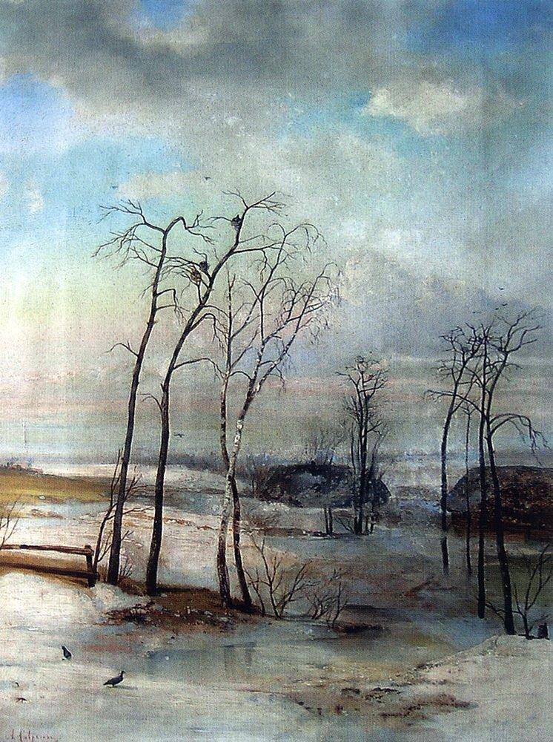
Алексей Кондратьевич Саврасов.
«Повеяло весной». 1890-е.

Slide 24
Описание картины
«Повеяло весной» — картина Алексея Кондратьевича Саврасова, написанная в 1890-е годы.
На картине изображена весна, которая спешит вернуться на окутанную ещё зимой землю. По небу бегут серо-белые лёгкие и воздушные облачка, а само небо уже приобрело чистый и нежный голубоватый цвет.
Деревья пробуждаются от сна и тянутся к небу, как будто пытаясь поймать плывущие облака. Лежащий под деревьями снег понемногу наполняется водой, в которой отражаются деревья.
Природа торопится встретить весну. Небо отдаляется от земли и стремится ввысь. Радостное ожидание царит вокруг.

Slide 25
Спасибо за внимание !

